Slide 1

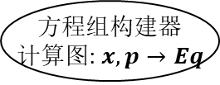

JSON网表: 参数引用+器件连接关系
Parser
$$x,p$$
中间表示IR
方程组构建器 计算图: $x,p→Eq$
编译&链接
层次电路模块实例
SubModel:
插值/拟合程序
$$Q,F,∇_{x}Q,∇_{x}F,∇_{p}Q,∇_{p}F$$

